Slide 1

Notes:
hello 大家好，歡迎收看今天的 QNAP 直播，我是QNAP 產品經理 Andy，今天要跟大家介紹的是一張提供兩個網路孔而且支援5速的網路卡 QXG-10G2TB，不僅能支援 QNAP NAS 機種做網路擴充，也可以為您的 windows Ubunto 電腦 增添10Gbps的高效網路傳輸

Slide 2
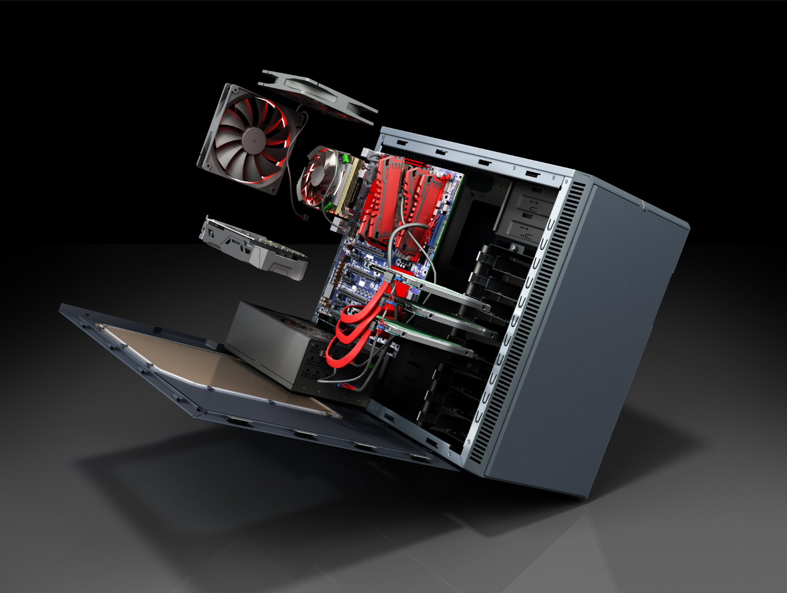
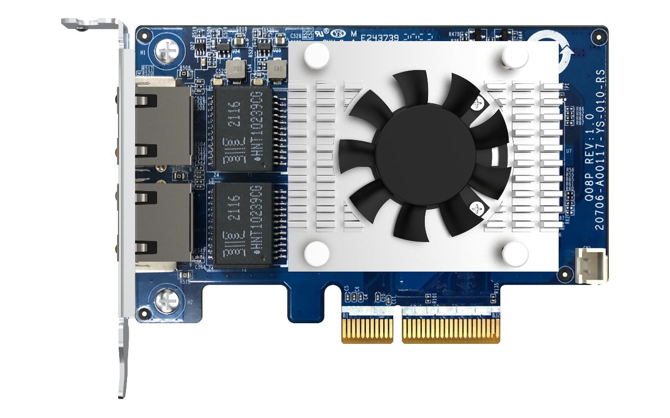
雙埠 10 GbE 五速 PCIe Gen3 Muti-Gig 網路擴充卡
支援 PCIe 擴充 NAS、PCIe 擴充 PC / Workstation
搭配 QNAP 10 GbE 交換器建立高速網路環境
10GbE 全面普及化輕鬆打造高速內網
Notes:
那這邊先整理一下這張卡的特點，首先 QXG-10G2TB 提供兩埠並支援 10G / 5G /2.5G /1G 100M 等五種網路傳輸
再來這張卡不僅支援 我們NAS 機種，也可以再有PCIe擴充槽的PC或工作站做搭配
最後，也可以搭配 QNAP 的 10G 交換器，建立高速的傳輸環境，加速大檔分享與密集資料傳輸，滿足高頻寬應用情境。

Slide 3



QNAP 全新 10GbE 高速網卡
QXG-10G2TB
QXG-10G2TB
雙埠 10GbE BASE-T 半高網卡
Marvell AQtion AQC113C
Multi-Gig 領導廠牌
讓您依需求快速為 QNAP NAS、Windows® 及 Ubuntu® 電腦／伺服器添增高速 10GbE 網路埠
2 x RJ45 10GBASE-T
五速 10/5/2.5/1GbE, 100M
Notes:
QXG-10G2TB is a Dual-port 10GbE BASE-T low profile NIC , two RJ45 ports with 5 speed
The controller is equipped with Marvell, the leader in Multi Gig, powered by Marvell AQtion AQC113C
, allowing you to quickly add high-speed 10GbE network transmission to QNAP NAS, Window® and Ubuntu® computers/servers according to your needs

Slide 4


既有網路配線直接升級 2.5GbE/5GbE 網路
原有網路線環境升級！
支援 Multi-Gigabit NBASE-T 業界標準
 | CAT 5e | CAT 6 | CAT 6A 以上
100M | ✔ | ✔ | ✔
1G | ✔ | ✔ | ✔
2.5G | ✔ | ✔ | ✔
5G | ✔ | ✔ | ✔
10G | X | ✔(55m) | ✔
原有線材 CAT 5e 即可支援 5Gbps
CAT 6 以上線材可達 10Gbps
搭配 10GbE NBASE-T 交換器，打造高速網路環境
Notes:
這邊也整理出網路線跟網路傳輸速度的對應表，可以看到在一般的網路線，即可支援到 5G 網路傳輸，而10G 則是要搭配 CAT 6 以上的線材

Slide 5
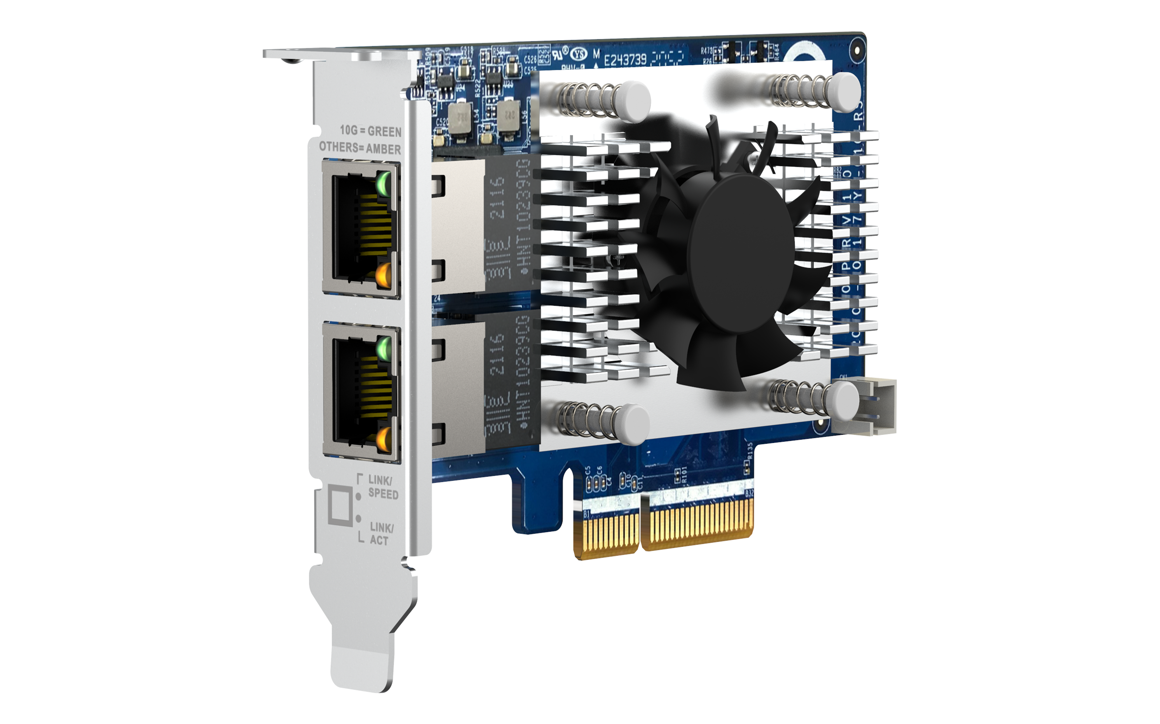
QXG-10G2TB
詳細規格
QXG-10G2TB | QXG-10G2TB
網路控制晶片 | Marvell AQtion AQC113C
傳輸速度 | 10/5/2.5/1GbE, 100M
連接埠 | NBASE-T; RJ45
埠數 | 2
支援 QNAP 作業系統 | QTS 4.5.4 或以上版本 QuTS hero h4.5.4 或以上版本 (建議升級至最新版本)
支援其他作業系統 | Windows® 10 (需要安裝驅動程式) Ubuntu® 20.04 + Marvell 2.5.5 (需要安裝驅動程式)
PCIe 介面 | PCI Express 3.0 x4
包裝內容 | 1 x QXG-10G2TB 1 x QIG (快速安裝指南) 3 x 擋版 (出貨時預先安裝短擋版於網路擴充卡上)
保固 | 二年
 | QXG-10G2T-X710
網路控制晶片 | Intel Ethernet Controller 700
傳輸速度 | 10/5/2.5/1GbE, 100M
連接埠 | NBAST-T; RJ45
埠數 | 2
支援 QNAP 作業系統 | QTS 4.5.2 或之後的版本 QuTS hero 4.5.1 或之後的版本
支援其他作業系統 | Windows/Windows Server/Linux
PCIe 介面 | PCI Express 3.0 x4
包裝內容 | 1 x QXG-10G2T-X710 1 x QIG (快速安裝指南) 3 x 擋版 (出貨時預先安裝短擋版於網路擴充卡上)

Slide 6
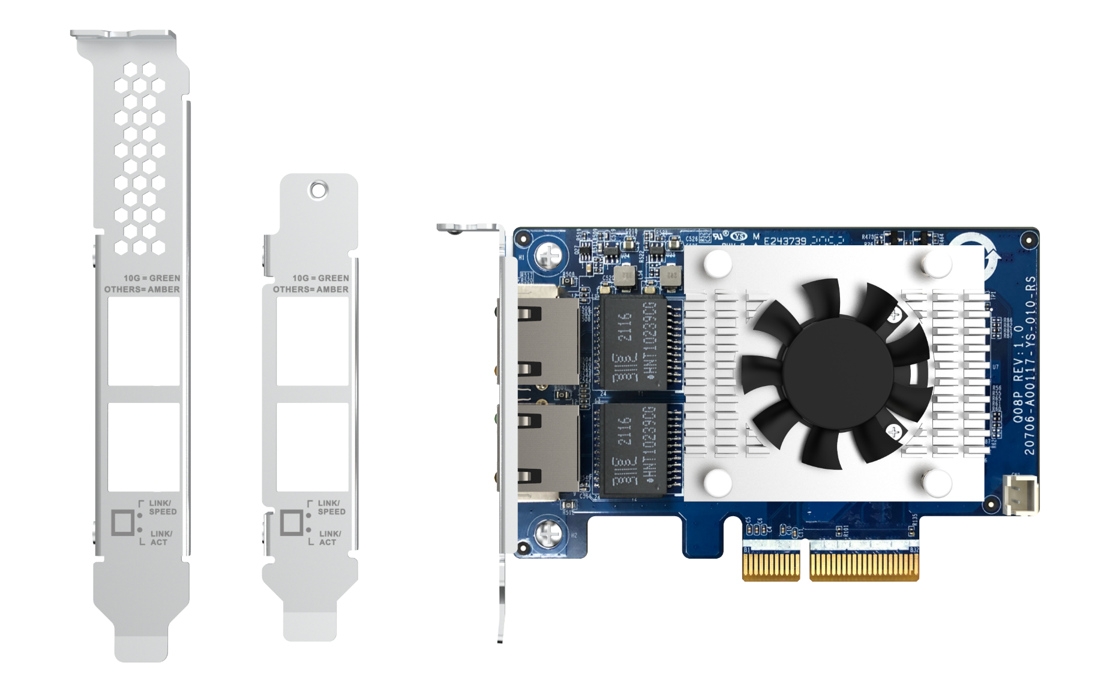
QXG-10G2TB PCIe Gen3 網卡硬體詳解
雙埠 10GbE (BASE-T) 傳輸接口
(10/5/2.5/1G,100M)
晶片散熱模組與風扇
透過高效能的散熱模組，可以避免在高速傳輸環境下有過溫的情況
預裝半高 Low profile 支架
附贈全高 Full height 及 QNAP 專用平板支架
PCIe Gen 3 x4 傳輸介面

Slide 7
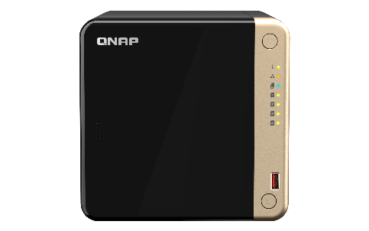
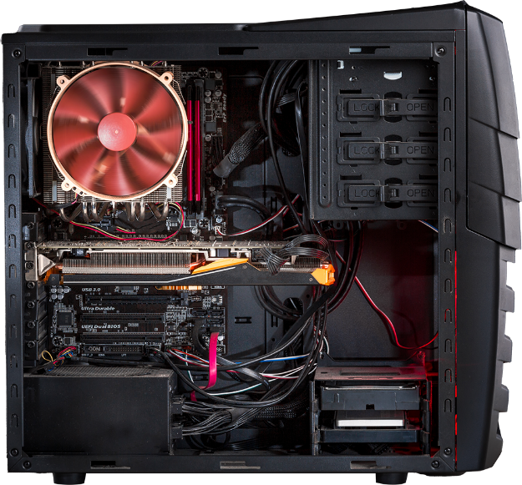
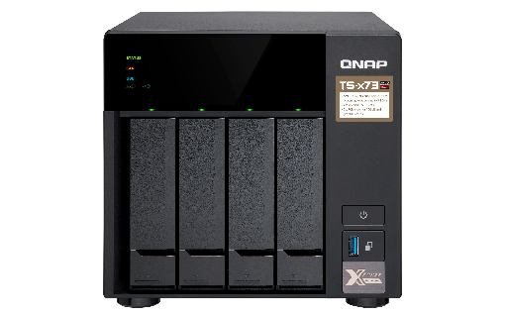
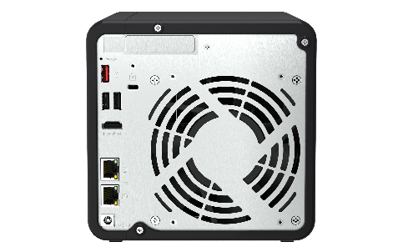
支援 PCIe 擴充 NAS
支援 PCIe 擴充
PC/Workstation/Server
QTS / QuTS hero,
Windows 與 Linux
全力支援
*相容 QNAP NAS 請參考 QNAP 相容性列表
QTS 4.5.4 / QuTS hero
h4.5.4 或以上版本，不需安裝驅動程式，建議升級至最新版本
需安裝驅動程式，至QNAP 下載中心下載驅動程式

Slide 8
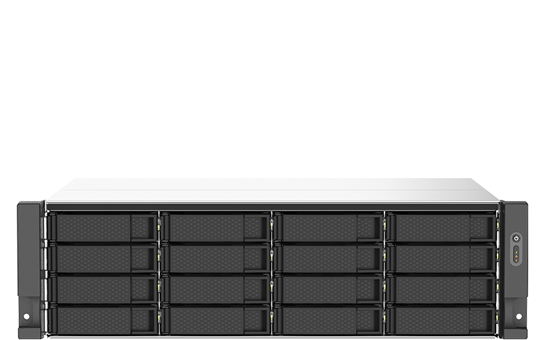


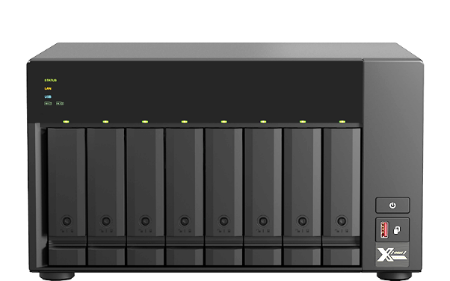
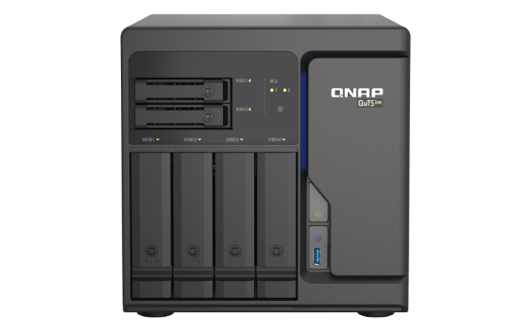
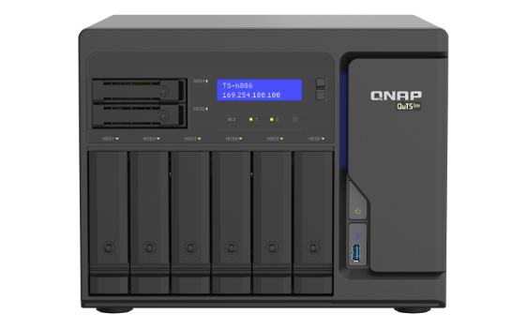
為眾多 QNAP NAS 擴充 10GbE 感受高速傳輸
OK
TS-x73AU series
TS-x73A series
TS-h686
TS-h886
AMD Ryzen™ V1500B quad-core
2 x 2.5GbE 網路埠 (2.5/1GbE, 100/10M)
AMD Ryzen™ V1500B quad-core
2 x 2.5GbE 網路埠 (2.5/1GbE, 100/10M)
Intel Xeon D series
4 x 2.5GbE網路埠 (2.5/1GbE, 100/10M)
Slot 1: PCIe Gen3 x4
Slot 2: PCIe Gen3 x4
Slot 1: PCIe Gen 3 x4
Slot 2: PCIe Gen 3 x4
Slot 1: PCIe Gen3 x8
Slot 2: PCIe Gen3 x8
*更多支援機種請以 QNAP相容性列表 為準

Slide 9



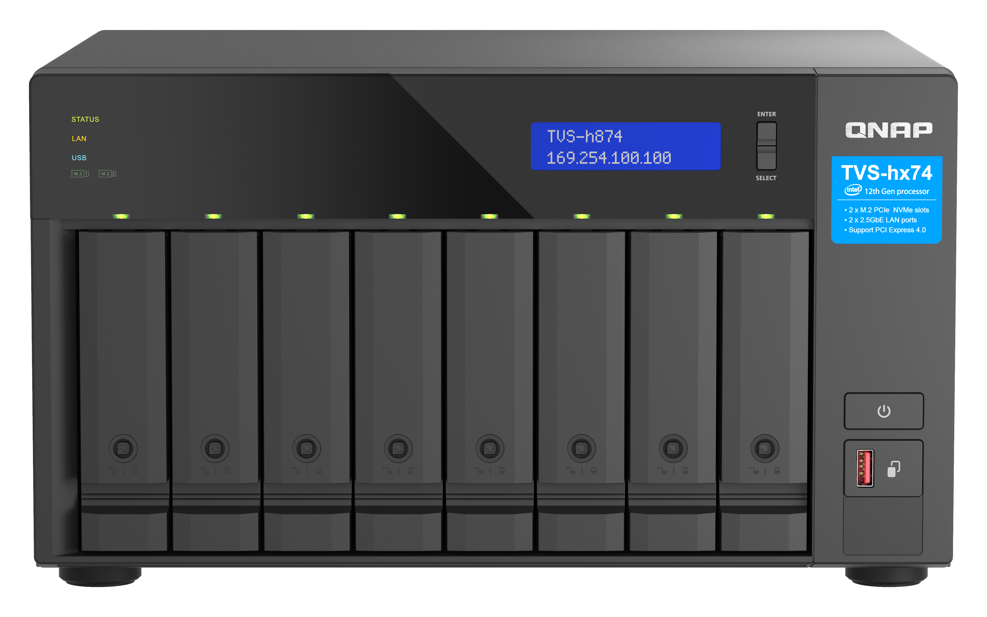
透過 QXG-10G2TB 擴充 10GbE
暢享高速網路傳輸
1 x 10GbE Windows
File Transfer ( TS-h686 NAS )
2 x 10GbE SMB Sequential Throughput ( TVS-h874 )
1,134 MB/s
1,144 MB/s
2,344MB/s
2,362 MB/s
測試環境:
NAS | TS-h686, QuTS hero h4.5.2, 6 x Samsung 850 Pro 512GB SSDs, RAID 0, thick volume
客户端 PC | Windows 10, Intel Core i7-6700 CPU 3.40GHz ,64GB RAM
測試環境:
NAS | TVS-h874 QuTS hero h5.0.0, 8 x SSDs, RAID 5, thick volume
客户端 PC | Windows server 2019, Intel Xeon 3.6GHz, 32GB RAM
IOmeter | RAM*4, 30-sec ramp up time, 3-min seq. run time, 1 worker, 32-outstanding

Slide 10


2 x 10GbE SMB 循序吞吐效能

Slide 11

搭配 QNAP 交換器
打造 10 GbE
高速網路環境

Slide 12
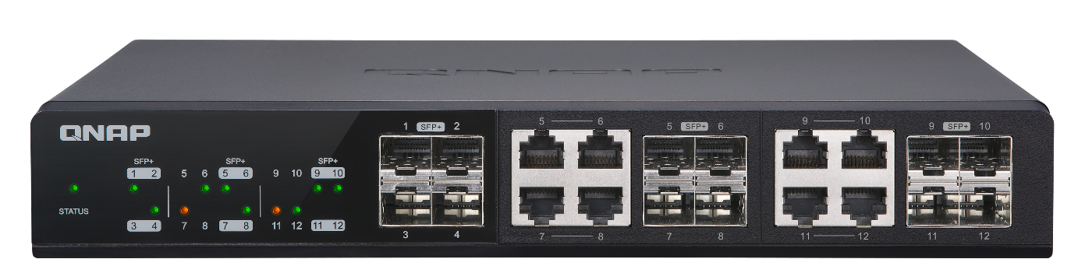
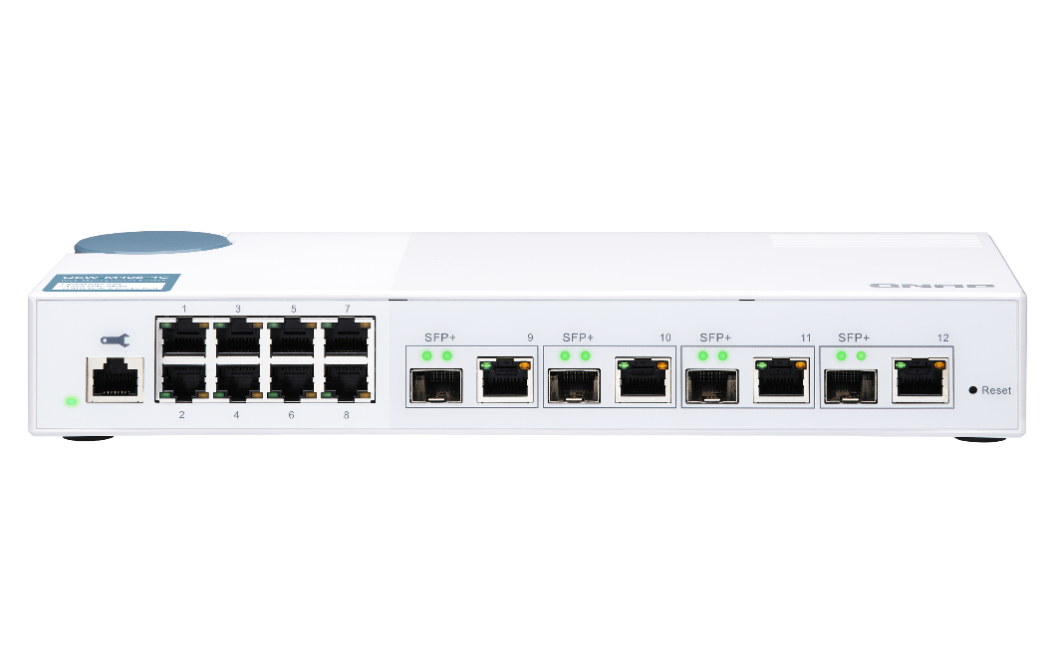
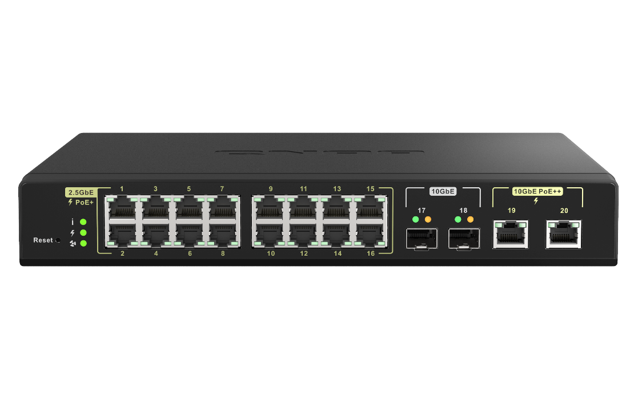
搭配 QNAP 網管型 10GbE 網路交換器
建構多條 10GbE 聚合的高速協作環境
4 組 10GbE SFP+ 網路埠
8 組 10GbE SFP+ 及 RJ45 Combo 網路埠
QSW-M1208-8C
8 組 1GbE RJ45
乙太網路埠
4組 10GbE SFP+/10GBASE-T 複合埠
16 埠 2.5GbE 30 瓦 PoE+
2 x 10GbE 90 瓦 PoE++
2 x 10GbE SFP+ 光纖埠
QSW-M408-4C
QSW-M2116P-2T2S

Slide 13





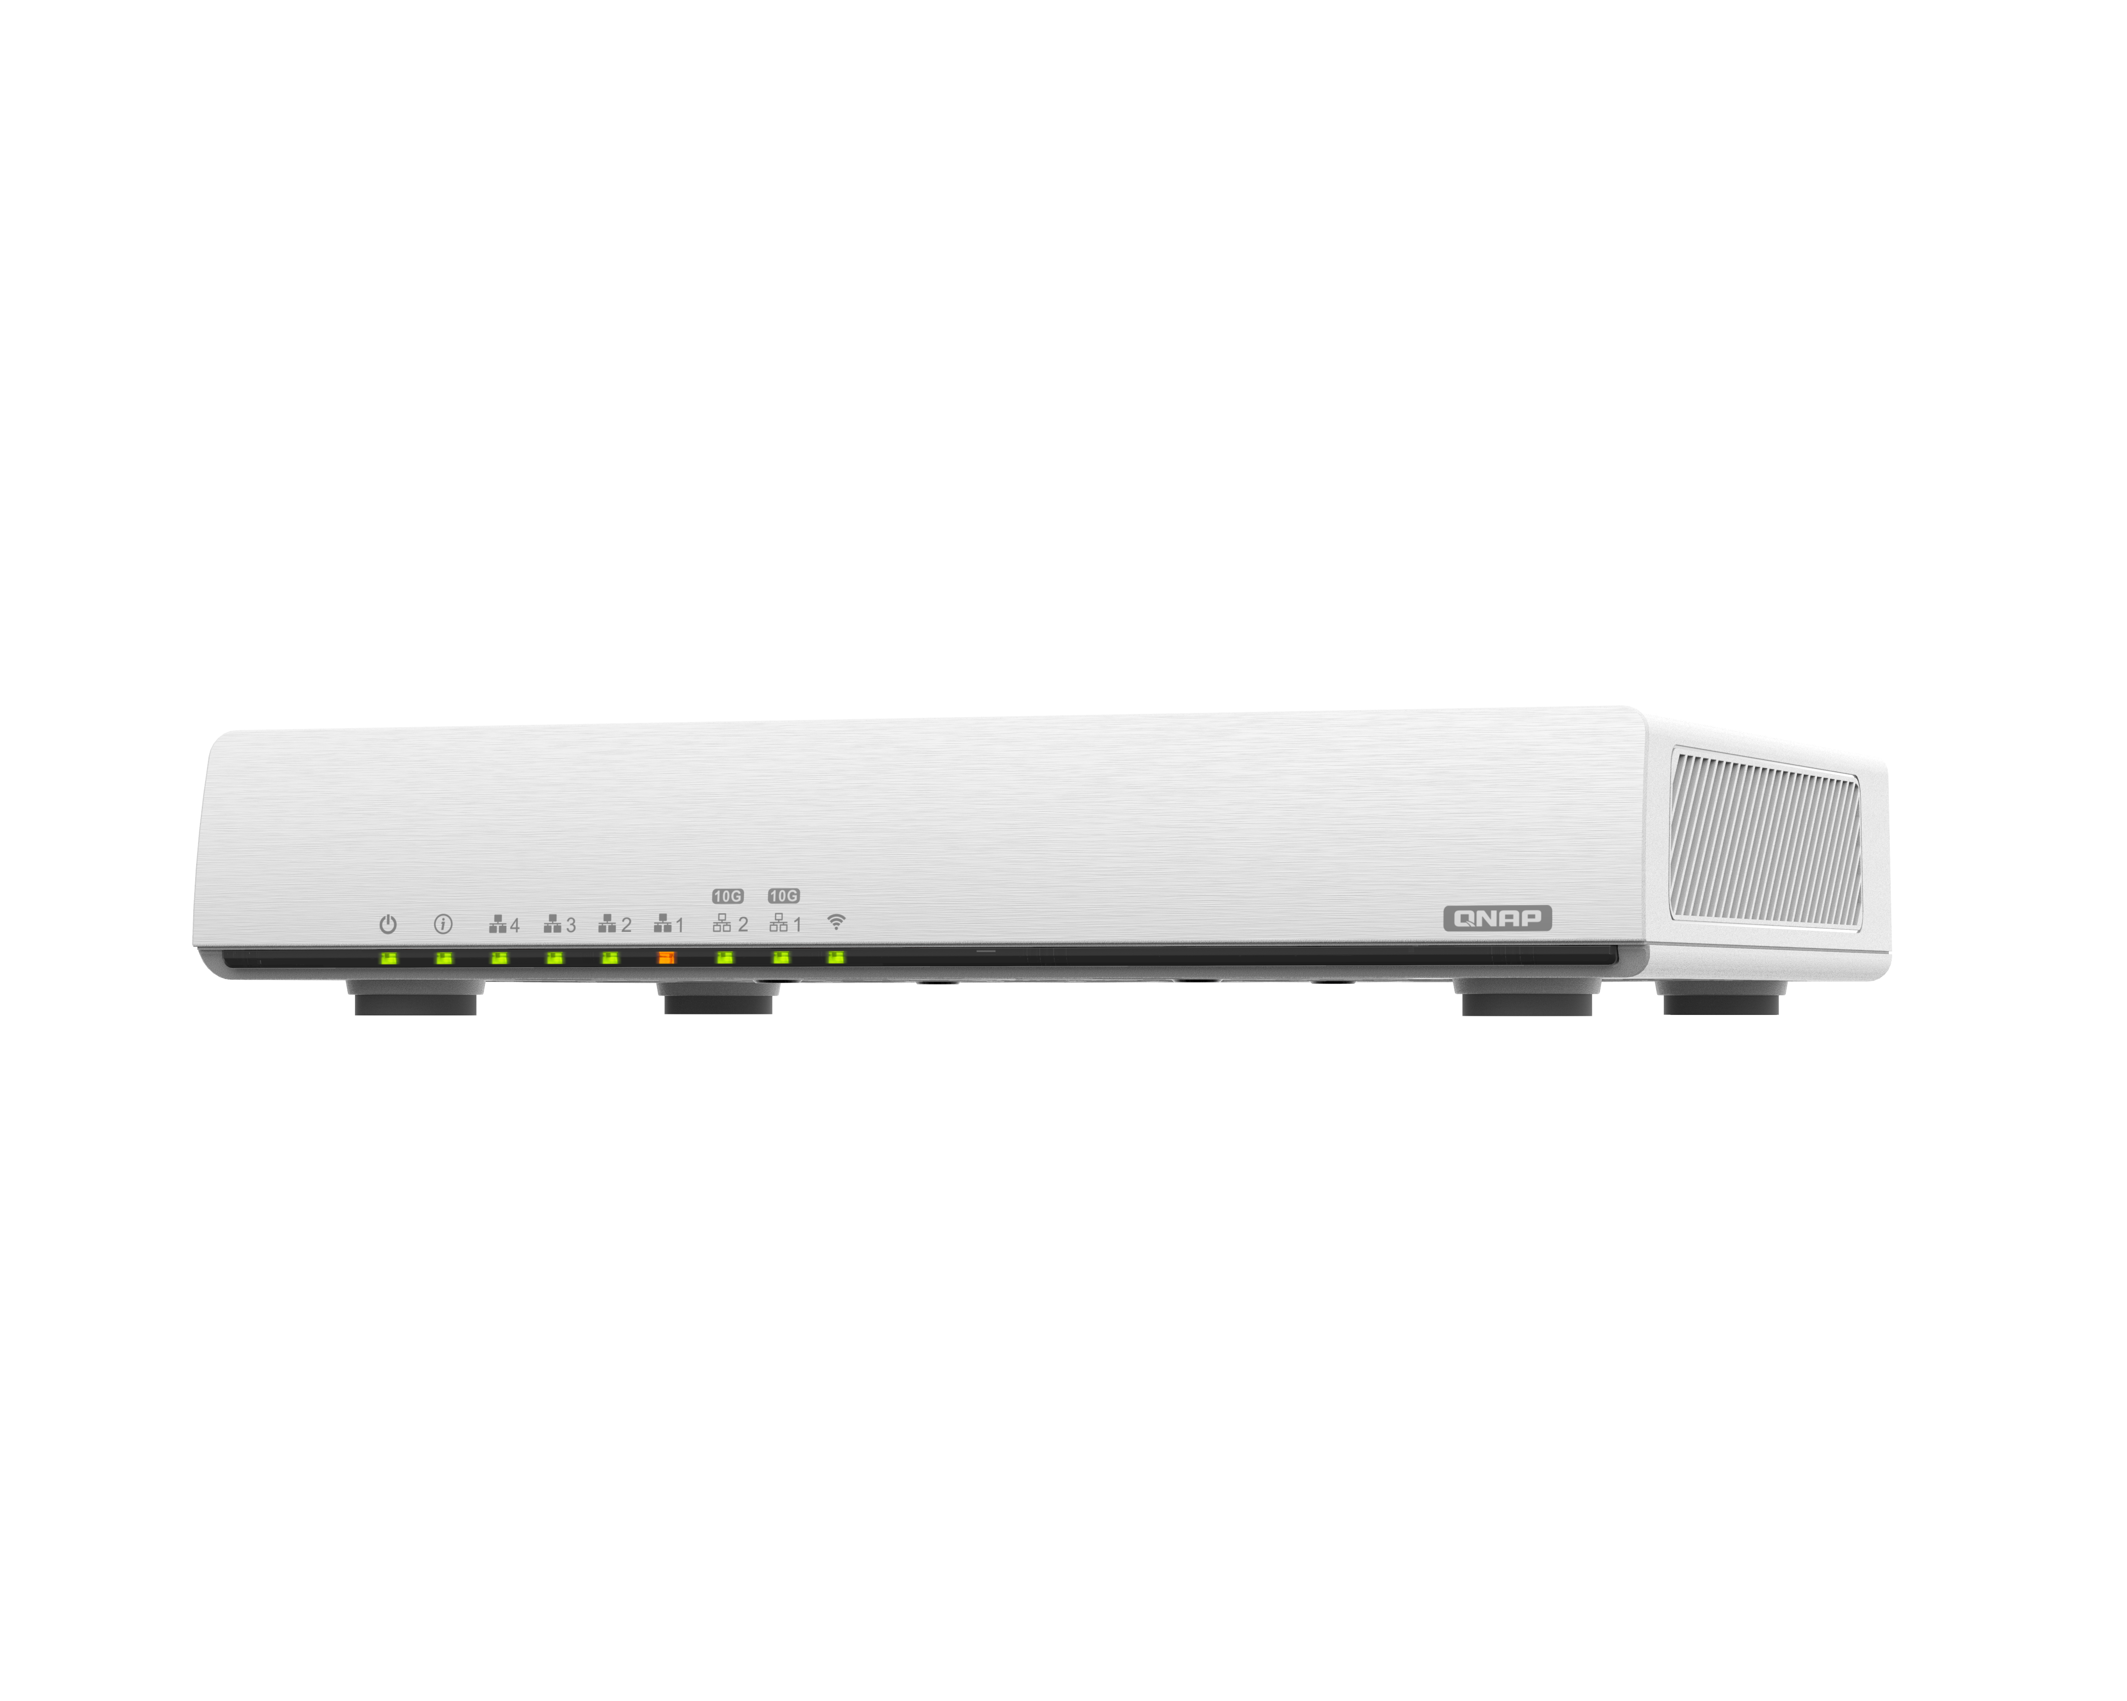
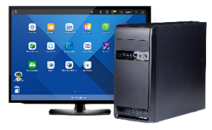
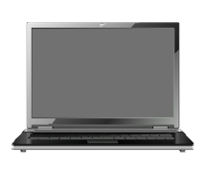



搭配 QHora 打造高速混合網路架構
也可搭配 QHora-301W 建立高速的混合網路配置，支援高速的 Wi-Fi 6 無線傳輸及 10GbE 有線網路，兼具提供企業級 SD-WAN VPN 組網能力，可透過雲端一次部署多點區域網路組網，滿足企業新時代的網路架構，大幅節省 IT 人力與管理成本
QHora-301W
雙 10GbE 路由器
Internet
Wi-Fi 6 無線設備
10Gbps RJ45
1 Gbps
1 Gbps
10Gbps RJ45
PC + QXG-10G2TB
1GbE Notebook
Smart TV
NAS + QXG-10G2TB
Notes:
搭配 QNAP 的網路交換器，可以快速打造混合的居家網路配置
從圖中可以看到最中間是 QNAP 的 Qhora，往上可以看到搭配一個router，建立高速的混合網路配置，支援高速的 Wi-Fi 6 無線傳輸及 10GbE 有線網路，兼具提供企業級 SD-WAN VPN 組網能力，可透過雲端一次部署多點區域網路組網，滿足企業新時代的網路架構，大幅節省 IT 人力與管理成本

Slide 14

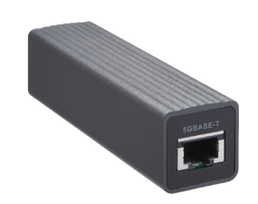
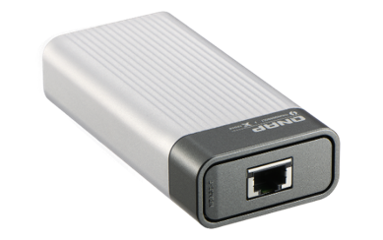
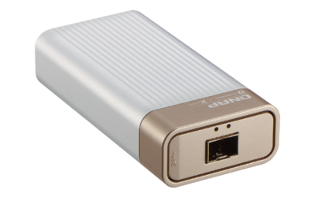
QNAP網路傳輸配件產品線
QNA-UC5G1T
QNA-T310G1T
QNA-T310G1S
主機具備 USB 3.0
主機具備 Thunderbolt 3
主機具備 Thunderbolt 3
5G/2.5G/1G/100M 四速網速
RJ45 NBASE-T 網路接口
10G/5G/2.5G/1G/100M 五速網速
RJ45 NBASE-T 網路接口
10G/1G 網速
SFP+ 網路接口
Notes:
而若您的設備是沒有光纖 (SFP+) 及銅纜 (RJ45) 介面的話，QNAP 也提供配建來輔助您建造高速的網路傳輸環境

Slide 15

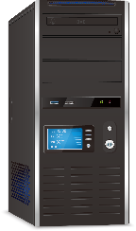

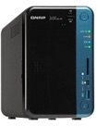




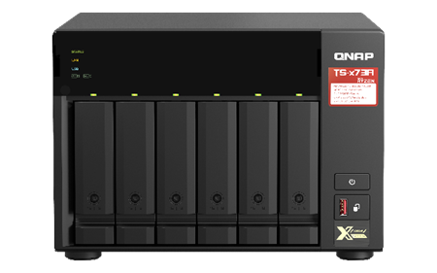

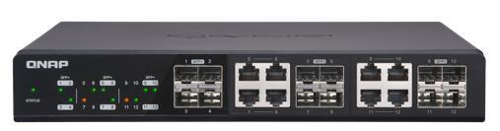
PC / 工作站經濟提速方案
透過 QNAP 多元的產品線，可以讓您從 1GbE 的網路環境，快速升級到 10 GbE。讓您依需求快速為 QNAP NAS、Windows® 及 Ubuntu® 電腦／伺服器添增高速 10GbE 網路埠，加速大檔分享與密集資料傳輸，滿足高頻寬應用情境。
1GbE
CAT 5e
CAT 5e
1GbE 交換器
QXG-10G2TB
CAT 6
CAT 6
10Gbps
TS-x73A
CAT 6
CAT 6
QXG-10G2TB
QXG-10G2TB
QSW-1208-8C
TS-h686
Notes:
QXG-10G2TB 及 QNAP 交換器，可以提供您經濟的提速方案。可以看到過去 1G 的時期，就是透過 Cat 5e 來與PC 及 NAS 進行網路傳輸
現在搭配 QXG-10G2TB，以及 QSW 交換器，就可以讓您的 PC 直接升級到 5Gbps 的網路傳輸環境，而要到 10Gbps 則需要搭配 Cat 6以上的線材，來創造高速網路環境，加速大檔分享與密集資料傳輸，滿足高頻寬應用情境。

Slide 16





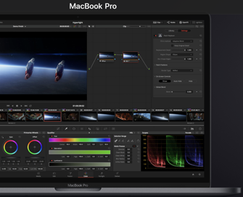

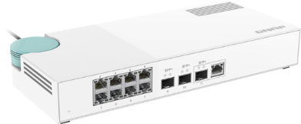


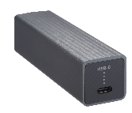
Mac / Windows 筆電輕巧提速方案
QNAP 也提供多元的配件產品線，就算您的設備沒有網路埠，也都有相對應的轉接裝置，可以讓您的網路環境，快速升級到 5 GbE 以上。再搭配 QNAP NAS 及交換器，讓影音編輯工作者及其他協作團隊，都能暢享高速的存儲服務。
影像編輯工作站
快速備份影音編輯檔案
備份至
QNAP NAS
QXG-10G2TB
Thunderbolt 3
10GbE
QNA-T310G1T
TS-h686
其他協作筆電
QNAP 網路交換器
QXG-10G2TB
USB 3.0
5GbE
QNA-UC5G1T
TVS-x73A
Notes:
那若是您的設備沒有 RJ45，QNAP 也提供您相對應的轉接配件，給您輕巧的提速方案。不管是 Thunderbolt 還是 USB 介面，再搭配 QNAP QSW 交換器以及NAS，讓您暢想高速網路傳輸環境，同時減輕您的工作附載

Slide 17
雙埠 10 GbE 五速 PCIe Gen3 Muti-Gig
網路擴充卡
 | QXG-10G2TB | QXG-10G2T-107 ( EOL )
網路控制晶片 | Marvell AQtion AQC113C | Marvell AQtion AQC107S
傳輸速度 | 10/5/2.5/1GbE, 100M | 10/5/2.5/1GbE, 100M
連接埠 | NBASE-T; RJ45 | NBASE-T; RJ45
埠數 | 2 | 2
支援 QNAP 作業系統 | QTS 4.5.4 或以上版本 QuTS hero h4.5.4 或以上版本 (建議升級至最新版本) | QTS / QuTS hero (建議升級至最新版本)
支援其他作業系統 | Windows® 10 (需要安裝驅動程式) Ubuntu® 20.04 + Marvell 2.5.5 (需要安裝驅動程式) | Windows® (需要安裝驅動程式) Linux® (需要安裝驅動程式)
PCIe 介面 | PCI Express 3.0 x4 | PCI Express 2.0 x4
包裝內容 | 1 x QXG-10G2TB 1 x QIG (快速安裝指南) 3 x 擋版 (出貨時預先安裝短擋版於網路擴充卡上) | 1 x QXG-10G2T-107 1 x QIG (快速安裝指南) 3 x 擋版 (出貨時預先安裝短擋版於網路擴充卡上)
保固 | 二年 | 二年
 | QXG-10G2T-X710
網路控制晶片 | Intel Ethernet Controller 700
傳輸速度 | 10/5/2.5/1GbE, 100M
連接埠 | NBAST-T; RJ45
埠數 | 2
支援 QNAP 作業系統 | QTS 4.5.2 或之後的版本 QuTS hero 4.5.1 或之後的版本
支援其他作業系統 | Windows/Windows Server/Linux
PCIe 介面 | PCI Express 3.0 x4
包裝內容 | 1 x QXG-10G2T-X710 1 x QIG (快速安裝指南) 3 x 擋版 (出貨時預先安裝短擋版於網路擴充卡上)

Slide 18


雙埠 10 GbE 五速 PCIe Gen3 Muti-Gig 網路擴充卡，是您建立高速網路環境的最佳選擇！
©2022著作權為威聯通科技股份有限公司所有。威聯通科技並保留所有權利。威聯通科技股份有限公司所使用或註冊之商標或標章。檔案中所提及之產品及公司名稱可能為其他公司所有之商標 。​
Notes:
加結尾頁

